Slide 1
Skypeの使い方
ス カ イ プ
ア ン ド ロ イ ド
Android版

Slide 2
Skypeで、できること
ス カ イ プ
インターネットを利用して、時間や料金を気にせずに通話が出来る！
ビデオ通話で、遠く離れた家族と 顔を見ながら通話が出来る！
チャットや写真などのデータが 送受信出来る！

Slide 3
目次
第２章 連絡先 の追加
第３章 Skype を使う
第１章 Skype の導入
ス カ イ プ
ス カ イ プ
Notes:
図形に各章へのリンクを張っています。 質問時間などで利用してください。また、各スライド（1ページ目除く）左上に目次へのボタンがあります。
合せてご利用ください。

Slide 4
第１章
Skypeの導入
ス カ イ プ

Slide 5
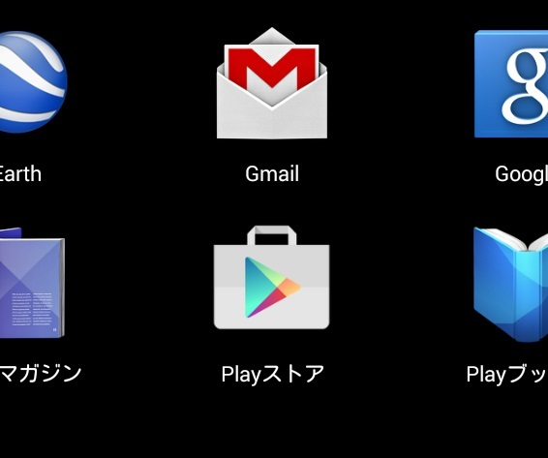
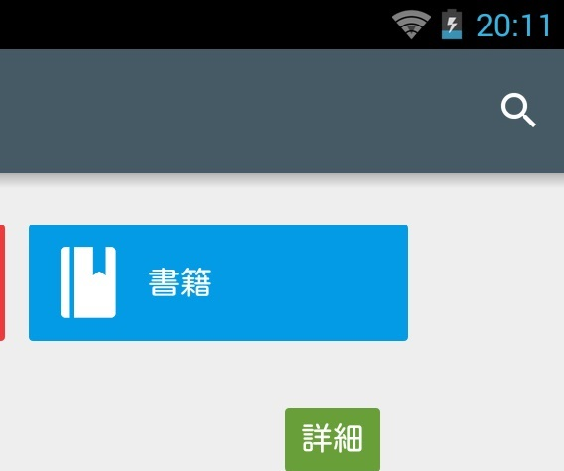
アプリのインストール
① 画面の中にある
Playストア をタップ
②画面右上の虫眼鏡をタップし ｢スカイプ｣とカタカナで入力
プレイ
Notes:
グーグルアカウント設定されているものとする
検索は英語でも日本語でもOK

Slide 6
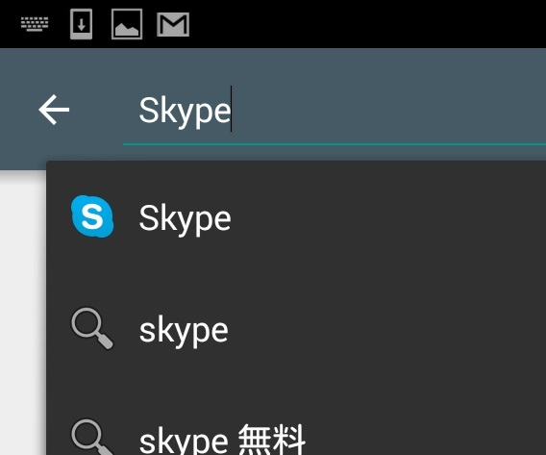
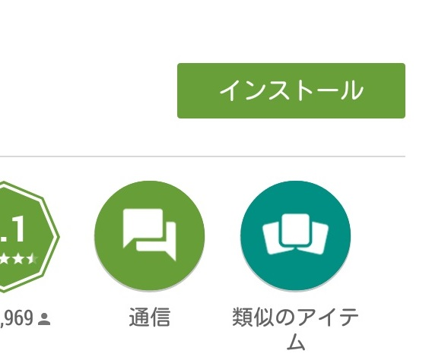
アプリのインストール
③英語のSkypeをタップ
④[インストール]を タップ

Slide 7
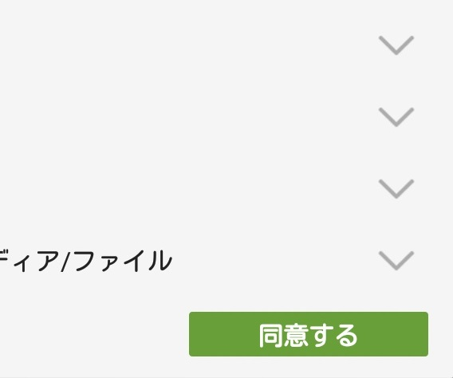
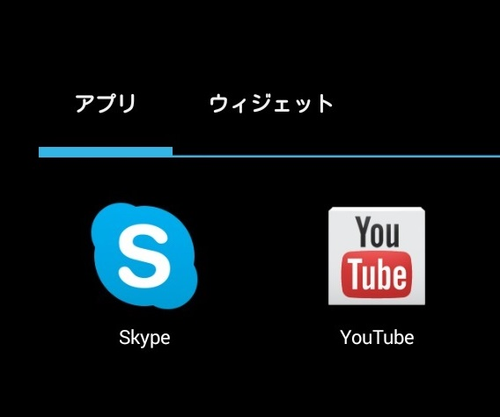
アプリのインストール
⑤画面下にある [同意する]をタップ
⑥ホーム画面にアプリの アイコンがあれば成功

Slide 8
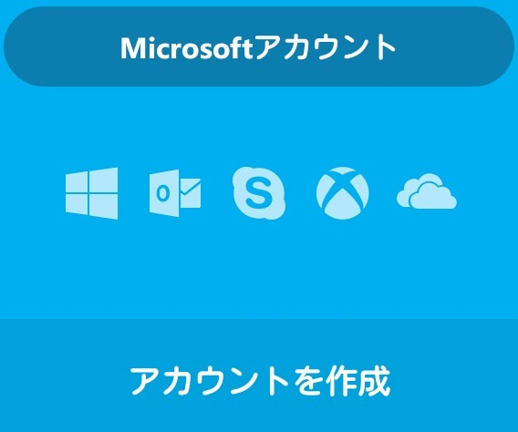
アカウントの作成･登録
①Skypeアイコンを タップして起動する
②画面下の
[アカウントを作成]をタップ

Slide 9
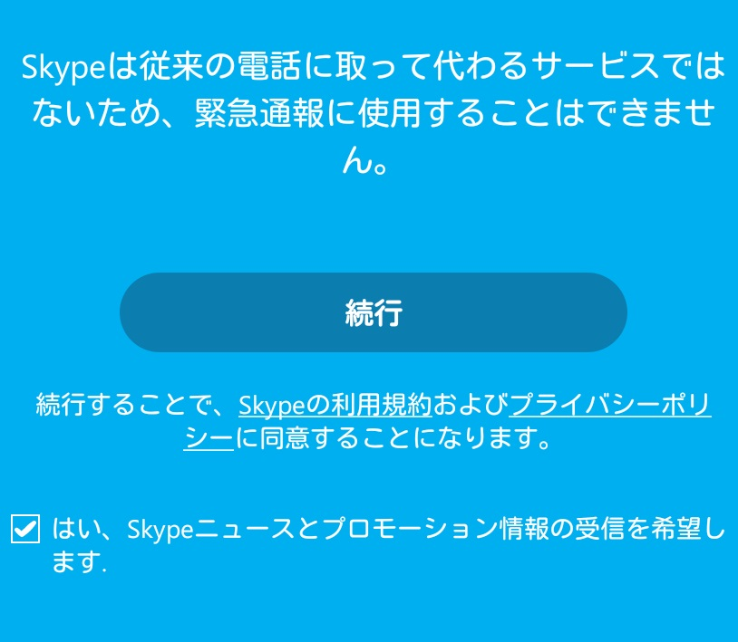
アカウントの作成･登録
③利用規約を読み [続行]をタップ
※受信を希望しない場合は チェックを外してください

Slide 10
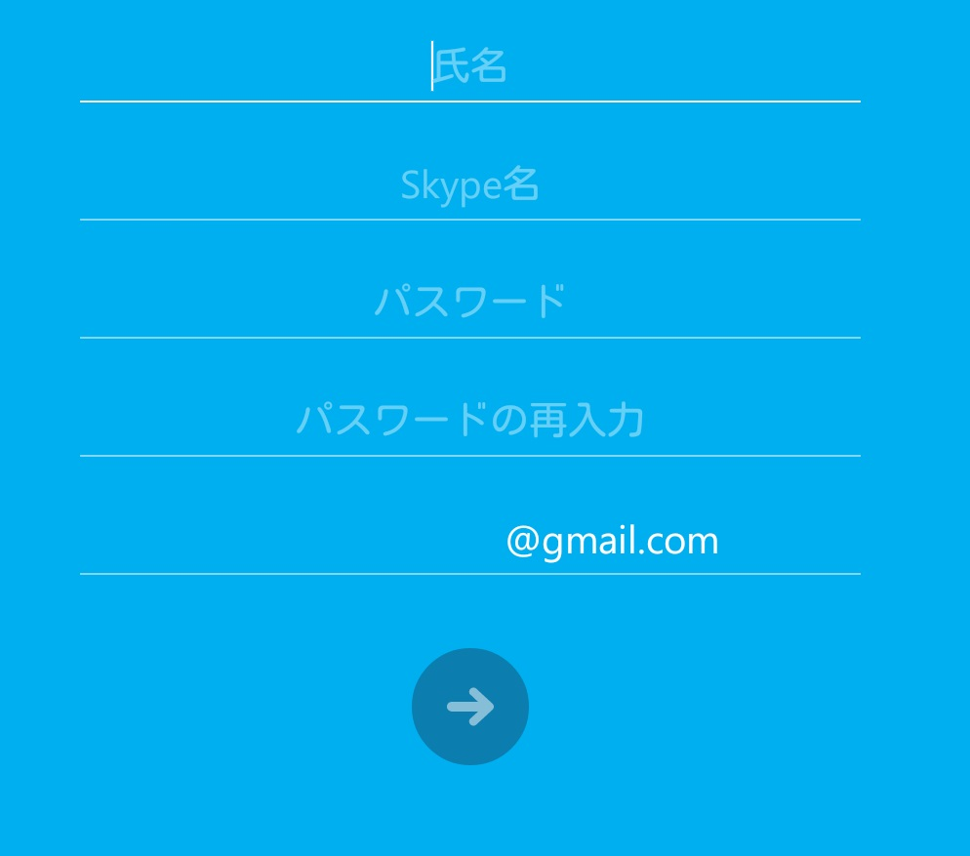
アカウントの作成･登録
④アカウント情報登録
氏名 （ニックネームでもOK ）
Skype名 （半角の英字か数字のみ）
パスワード （6~20文字/英字と数字を組み合わせて）
パスワードの再入力
メールアドレス

Slide 11
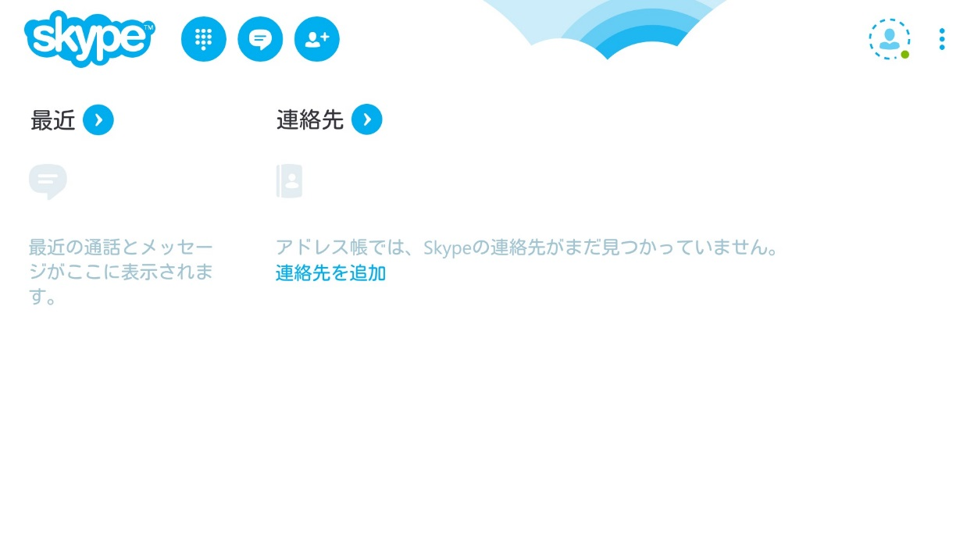
アカウントの作成･登録
⑤画面下の をタップ
⑥Skypeのトップ画面が 表示されます
Skypeのトップ画面

Slide 12
第２章
連絡先の追加

Slide 13
アイコン説明
･･･電話番号入力 (有料)
･･･プロフィール設定
･･･Skype設定
･･･メッセージ送信
･･･ログ
･･･ユーザー検索
･･･アドレス帳

Slide 14
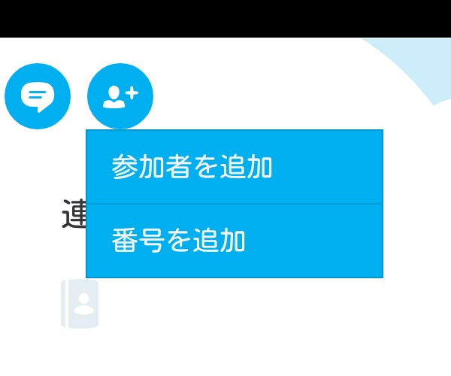
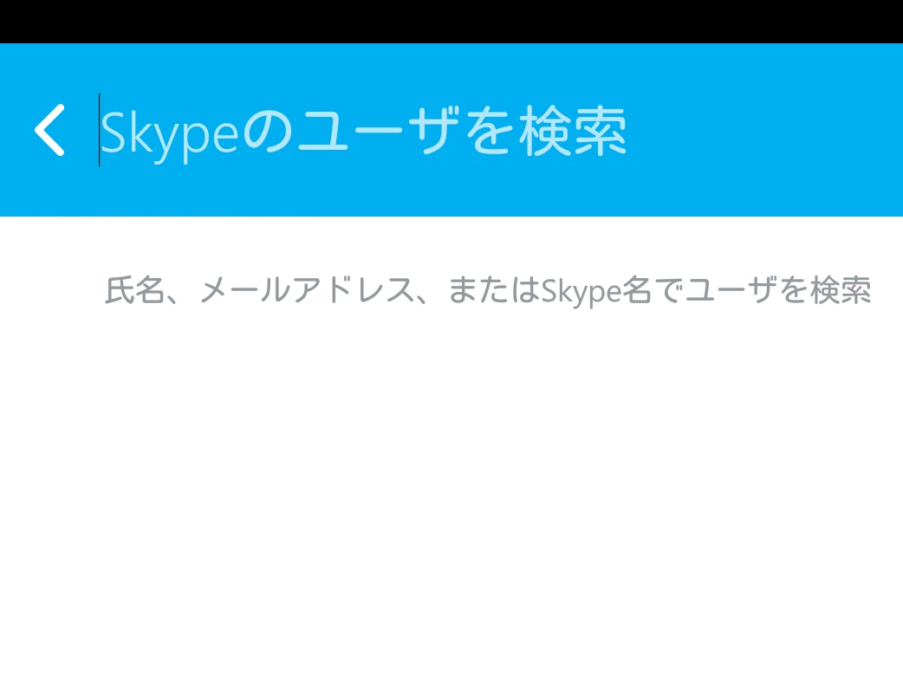
連絡先の追加
①ユーザー検索をタップし [参加者を追加]をタップ
②検索をして 知り合いを探す
Notes:
氏名で検索すると同名が多数ヒットすることがあるので、スカイプ名での検索がオススメです

Slide 15
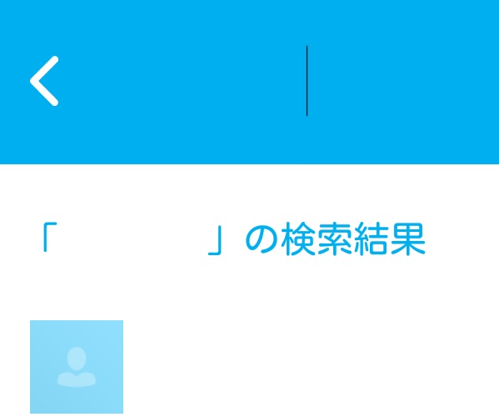
連絡先の追加
③追加したいユーザーを タップ
④プロフィールを開き 本人か確認する
佐藤太郎
佐藤太郎
佐藤太郎
東京都 世田谷区
佐藤太郎
Notes:
スカイプ名で検索しても、確認することをオススメします。

Slide 16
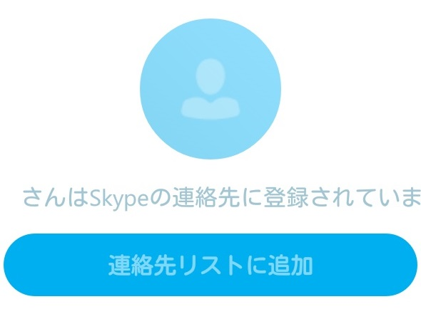
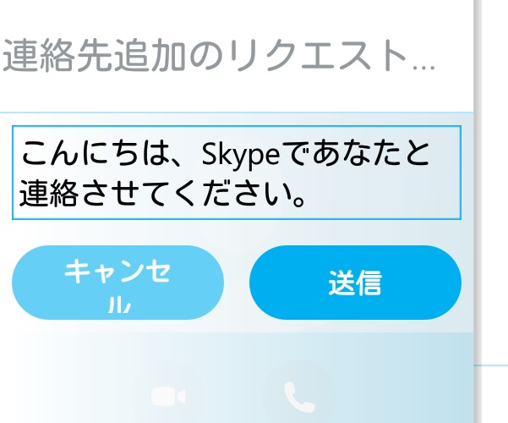
連絡先の追加
⑤[連絡先リストに追加]を タップ
⑥メッセージを入力し [送信]をタップ

Slide 17
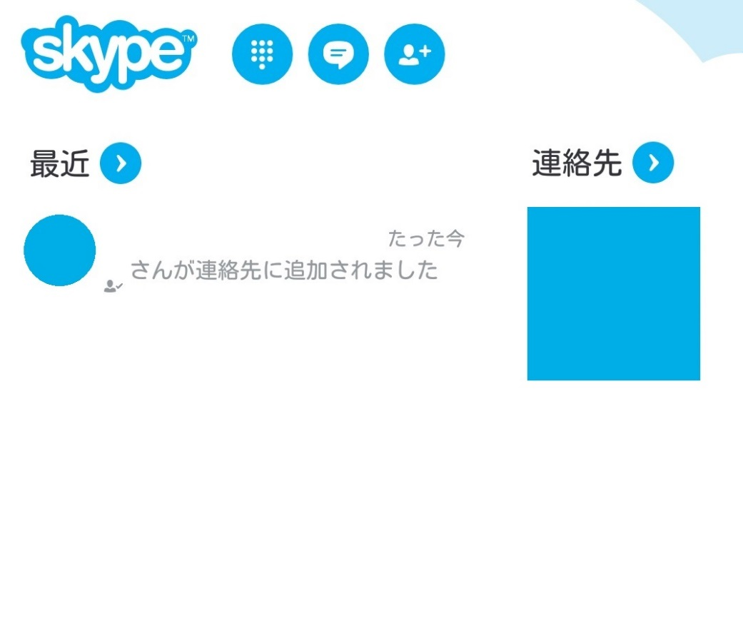
連絡先の追加
⑦相手の許可を待ちます
⑧自分と相手の 連絡先に追加されます
佐藤太郎

Slide 18
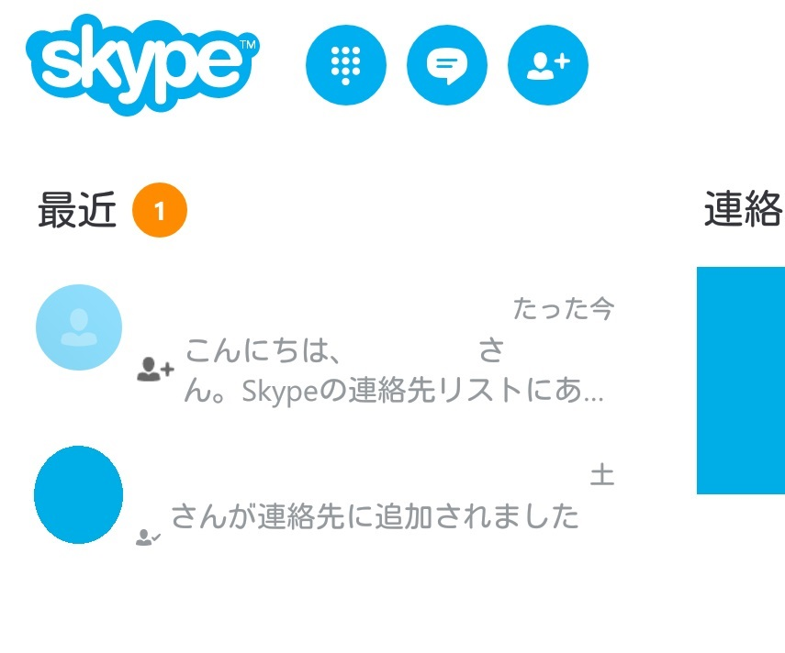
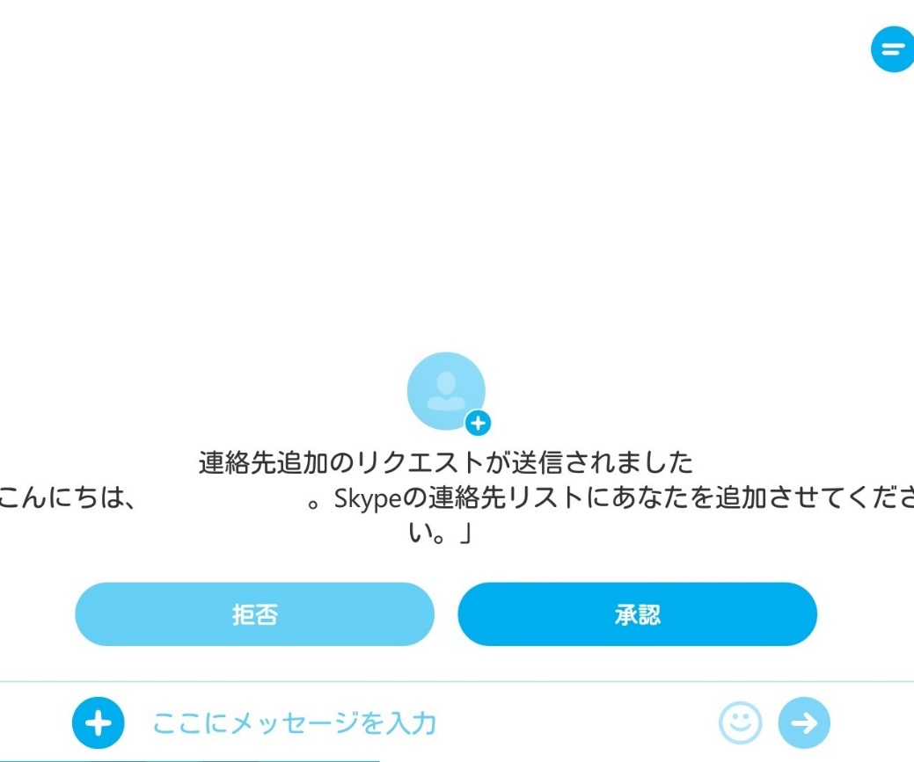
連絡先の申請の許可
①申請者の名前をタップ
②承認をタップ
松田雪子
山田雄介さん
佐藤太郎

Slide 19
第３章
Skypeを使う
ス カ イ プ

Slide 20
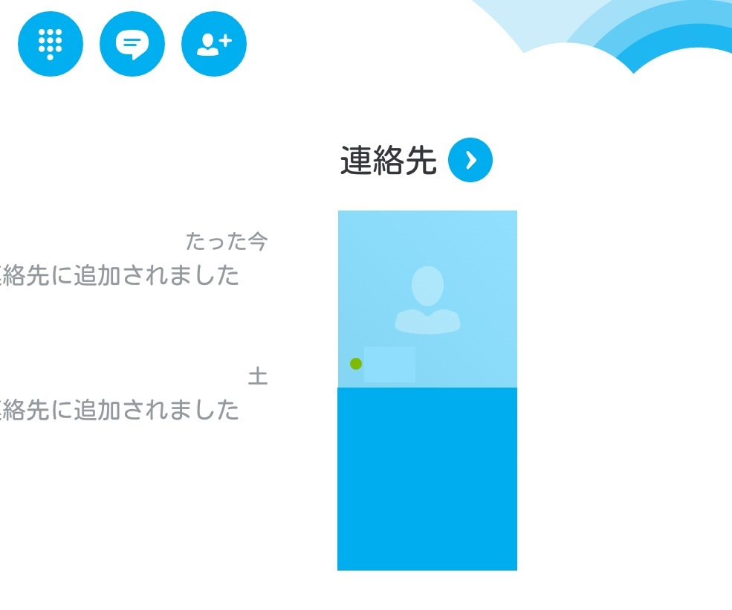
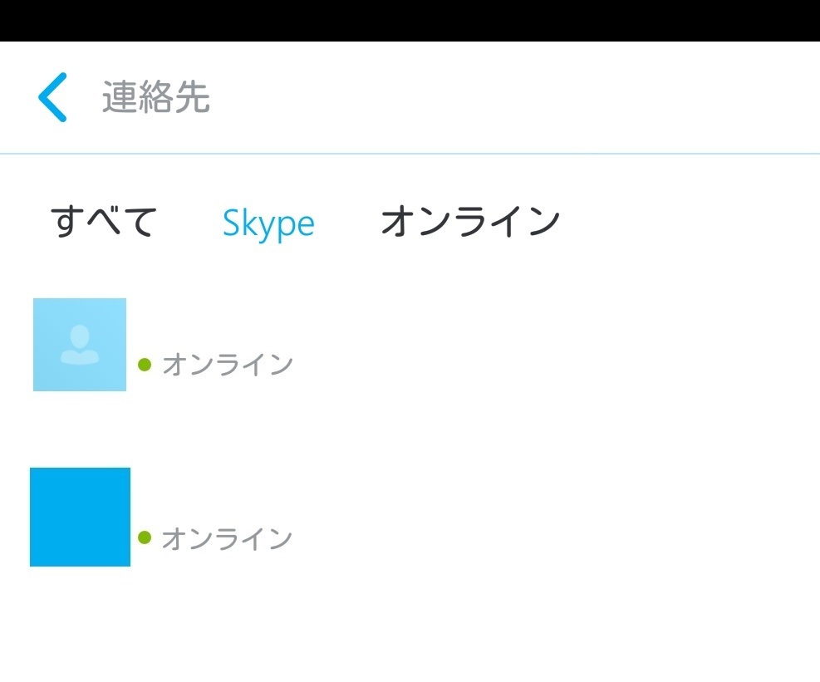
通話する
①メイン画面の [連絡先]をタップ
②通話したい人の
名前の上でタップ
松田雪子
佐藤太郎
Notes:
アンドロイド版でのグループ通話は、まだ出来ません。
特別な方法をすれば可能ではございますが、オススメはしません。
最後のQ&Aで取り扱ってます

Slide 21
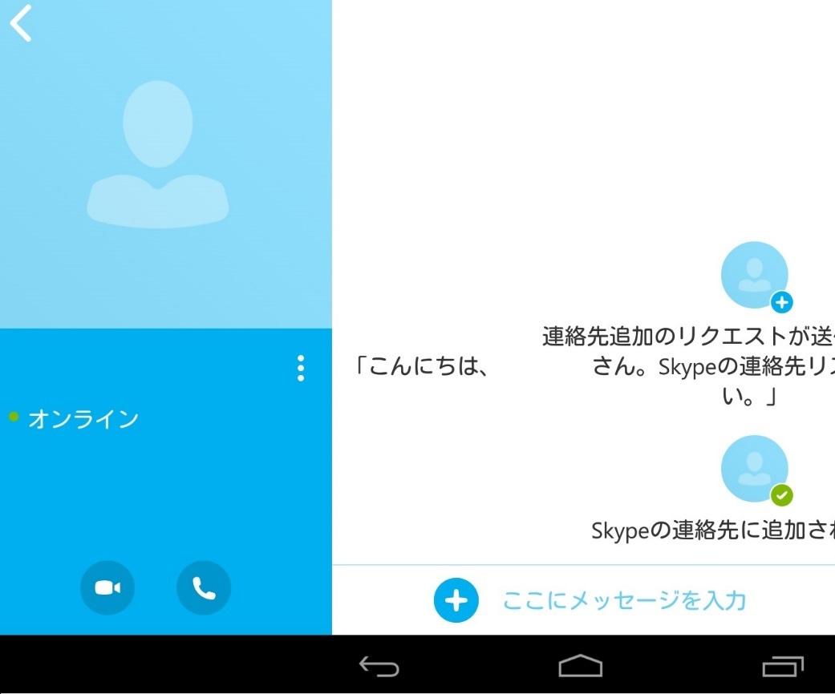
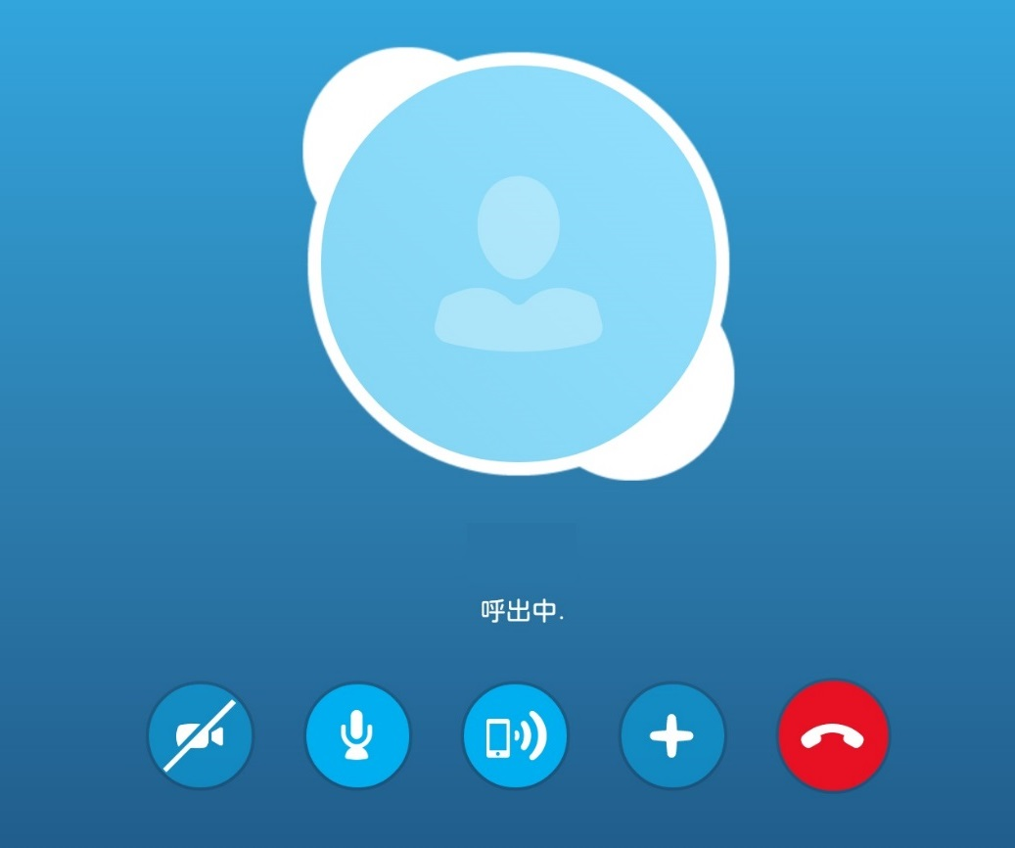
通話する
③画面左下の [通話]アイコンをタップ
④通話画面 (呼び出し中)
松田雪子
山田雄介
松田雪子

Slide 22
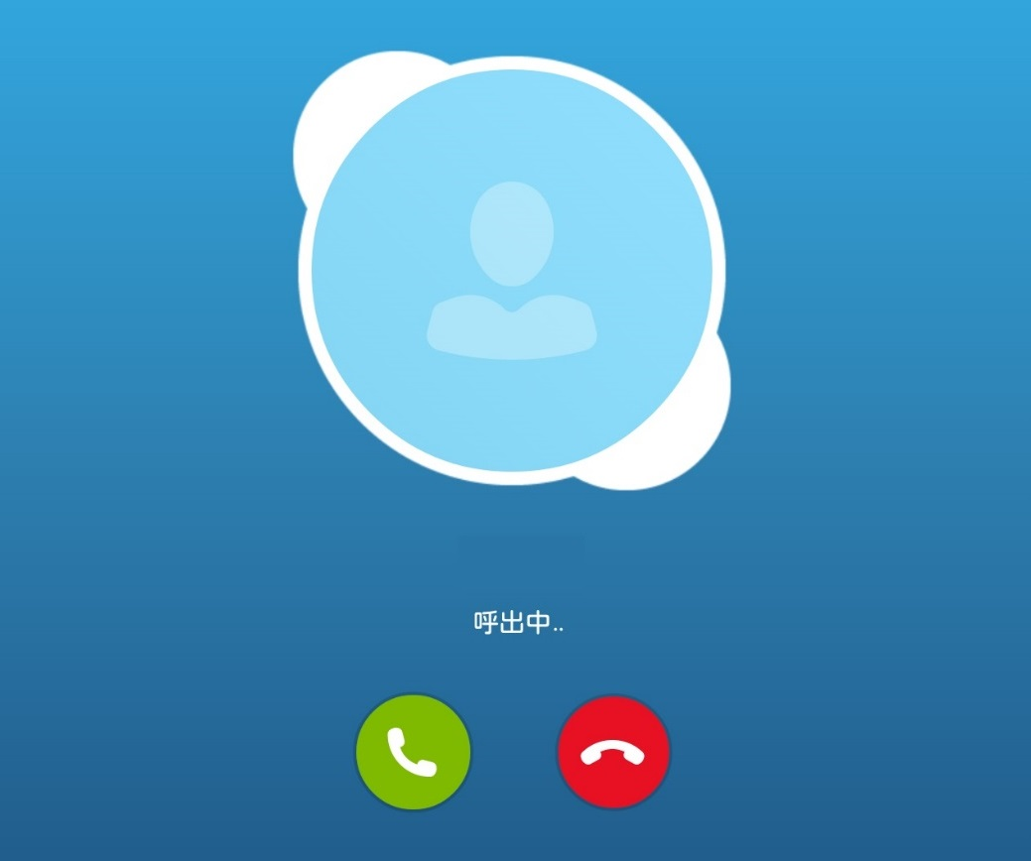
通話する
※通話画面 呼び出し(受信)
※通話画面 通話中
松田雪子
松田雪子

Slide 23
通話する(アイコン説明)
通話開始
通話終了
ビデオ通話の オン／オフ
マイクの オン／オフ
スピーカーの オン／オフ
松田雪子
松田雪子
オプション （メッセージ送信など）
Notes:
ビデオ通話するときは、ビデオ通話をオンにしてください。
相手側にカメラがないと、相手の映像は見えません。

Slide 24
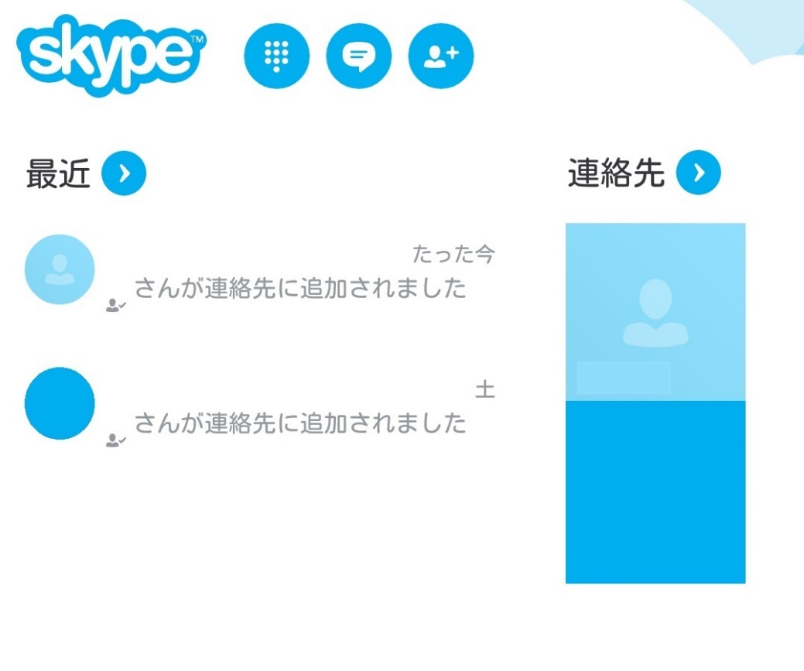
メッセージを送信する
①画面左上のメッセージ
アイコンをタップ
②画面右上の連絡先
アイコンをタップ
松田雪子
佐藤太郎

Slide 25
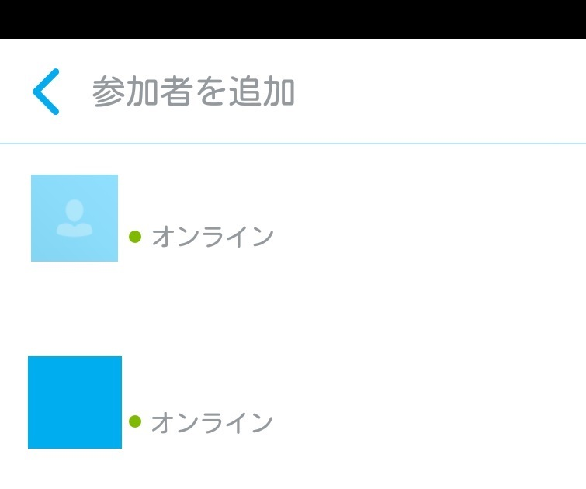
メッセージを送信する
③メッセージを送信したい 連絡先をタップ
④連絡先を追加したい時は ②・③の繰り返し
Yukiko-Matuda
松田雪子
佐藤太郎
Notes:
写真の入れ方と
プロフィール追加

Slide 26
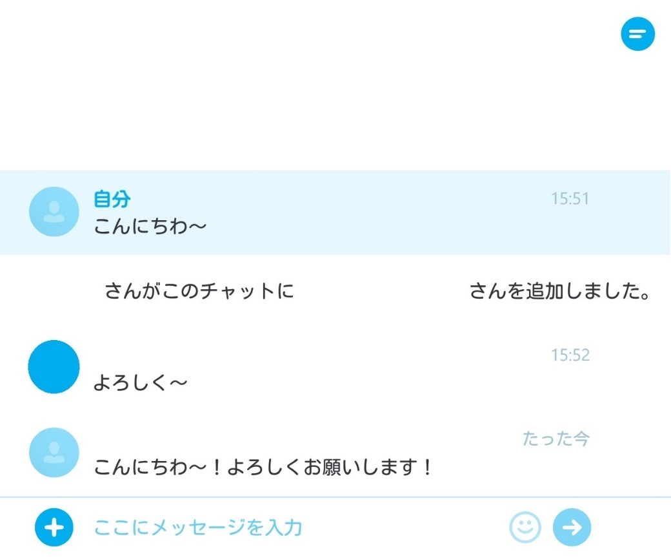
メッセージを送信する
⑤画面下のスペースに 文字を打ち をタップ
⑥チャットが開始される
松田雪子,佐藤太郎
佐藤太郎
ここにメッセージを入力
松田雪子
Notes:
メッセージを入力する欄の左にあるアイコンで、写真などが送信できます。 最後のQ&Aで取り扱ってます

Slide 27
写真を送信する
⑤画面下のスペースに 文字を打ち をタップ
⑥チャットが開始される
松田雪子,佐藤太郎
佐藤太郎
ここにメッセージを入力
松田雪子
Notes:
メッセージを入力する欄の左にあるアイコンで、写真などが送信できます。 最後のQ&Aで取り扱ってます

Slide 28
プロフィール画像を変更する
①画面右上のプロフィール
アイコンをタップ
②人のイラストをタップ

Slide 29
プロフィール画像を変更する
③プロフィール画像を変更
ギャラリーから選択
（タブレットに保存された写真を使うとき）
写真を撮影 （今から写真を撮るとき）
プロフィール画像をクリア （写真を消すとき）

Slide 30
本資料について
本資料は「Skype v5.2.0.61097 」を元に作成されています。 今後の情報更新により、仕様が変わる可能性が ありますので、ご注意ください。 また、ご不明な点・詳細説明などは
Skypeヘルプ：https://support.skype.com/ja/をご利用ください。

